Slide 1
Тема: Разработка автоматизированной информационной системы «Товарный учёт»
Научный руководитель:
доцент, канд. пед. наук Спирин И. С.
Разработчик:
студент гр. НТм-23-1 Лонгортов Е. Б.
Notes:
Здравствуйте. Тема "Разработка автоматизированной информационной системы "Товарный учёт"

Slide 2
ЦЕЛЬ: проектирование веб-приложения «Товарный учёт» на основе фреймворка Blazor.
ОБЪЕКТ: веб-приложение для автоматизации товарного учёта. | ПРЕДМЕТ: процесс разработки веб-приложения для ведения товарного учёта.
ЗАДАЧИ:
разработать классы для описания товаров, сотрудников и операций;
создать интерфейс для ввода и анализа данных инвентаризации;
реализовать функциональность генерации отчётов по продажам;
построить систему с использованием Blazor в качестве веб-интерфейса.
2

Slide 3
Инструменты реализации
Среда разработки: MS Visual Studio 2022;
Веб-интерфейс: фреймворк Blazor (C#);
Серверная часть: ASP.NET Core;
Хранение данных: Microsoft SQL Server.
3

Slide 4
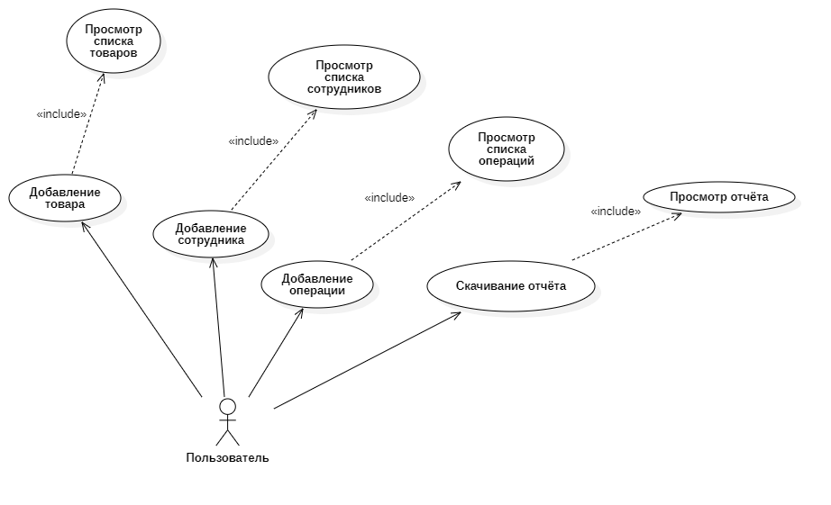
Диаграмма вариантов использования в нотации UML
4
Notes:
Пользователь является главным действующим лицом.
Он взаимодействует с приложением через веб-интерфейс.
Основные варианты использования включают управление товарами, сотрудниками, операциями и отчётами.

Slide 5
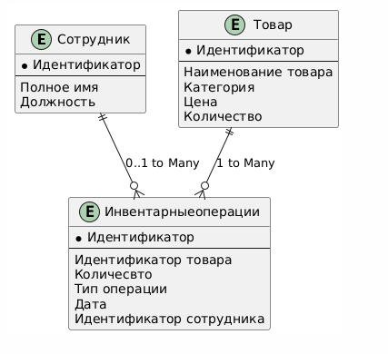
Логическая модель
5
Notes:
На слайде представлена логическая модель базы данных, где изображено три сущности: сотрудник, товар и инвентаризационные операции

Slide 6
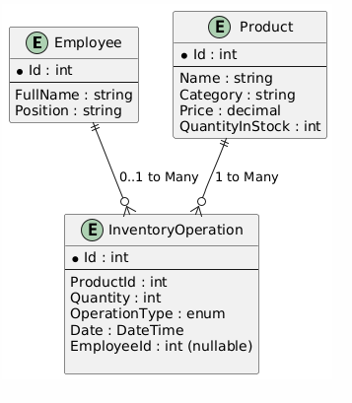
Физическая модель
6
Notes:
В физической модели бд сущности уже представлены в более конкретном виде с типами данных

Slide 7
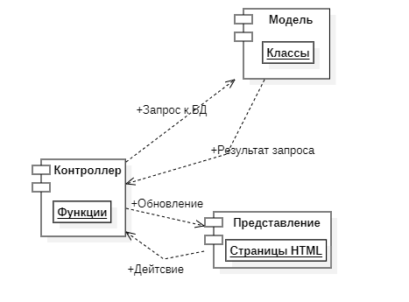
Диаграмма сценария системы MVC
.
7
Notes:
Разработка с использованием фреймворка Blazor подводит к использованию шаблона проектирования MVC, суть которого сводится к разделению модели данных, графического интерфейса и бизнес-логики.

Slide 8
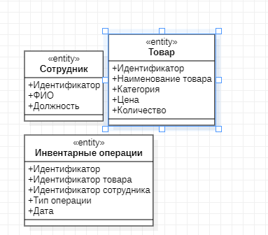
Классы компонента Model
8
Notes:
Описание таблиц базы данных в фреймворке Blazor происходит через компонент Model. Каждой таблице соответствует модель

Slide 9
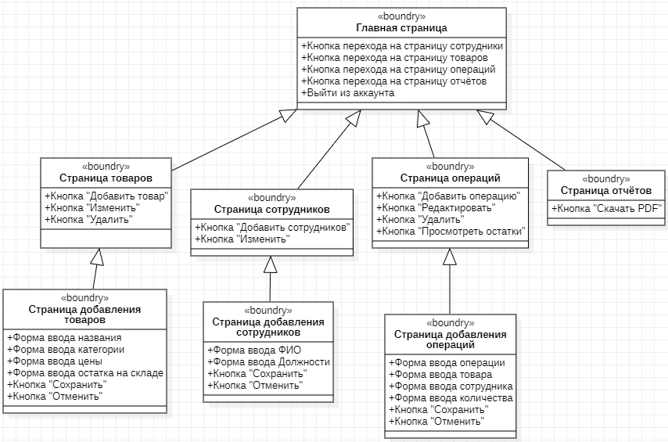
Классы компонента View
9
Notes:
Компонент View позволяет отображать контент через шаблоны – HTML-страницы.

Slide 10
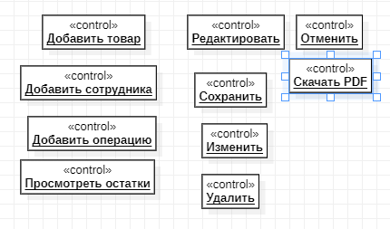
Классы компонента controlLER
10
Notes:
Через компонент Controller происходит исполнение бизнес-логики посредством взаимодействия с модулями View и Model для отображения шаблонов.
Перейдем непосредственно к приложению

Slide 11
Демонстрация работы приложения
11

Slide 12
Результаты выполненного проекта
Созданные объектно-ориентированные модели данных с классами для описания товаров, сотрудников и операций.
Разработанный пользовательский интерфейс на базе технологии Blazor.
Реализованная функция генерации отчётов.
12
Notes:
Итого, в ходе работы были достигнуты следующие результаты:
Разработанное веб-приложение «Товарный учёт» — это современное решение для автоматизации ключевых бизнес-процессов розничной торговли.
Почему стоит обратить внимание?
Автоматизация рутинных операций (учёт товаров, формирование отчётов) снижает нагрузку на сотрудников и исключает человеческие ошибки.
Blazor обеспечивает кросс-платформенный и отзывчивый веб-интерфейс, адаптированный под стиль современных приложений.
Использование .NET Core и модульной архитектуры позволяет легко расширять функционал (например, добавить интеграцию с онлайн-кассами или мобильным приложением).
Система уже готова к внедрению в малый и средний бизнес, а в перспективе — к внедрению машинного обучения для прогнозирования спроса.
это готовый инструмент для оптимизации бизнеса, созданный на стыке актуальных технологий и реальных потребностей рынка.

Slide 13
Спасибо за внимание
13

